Slide 1
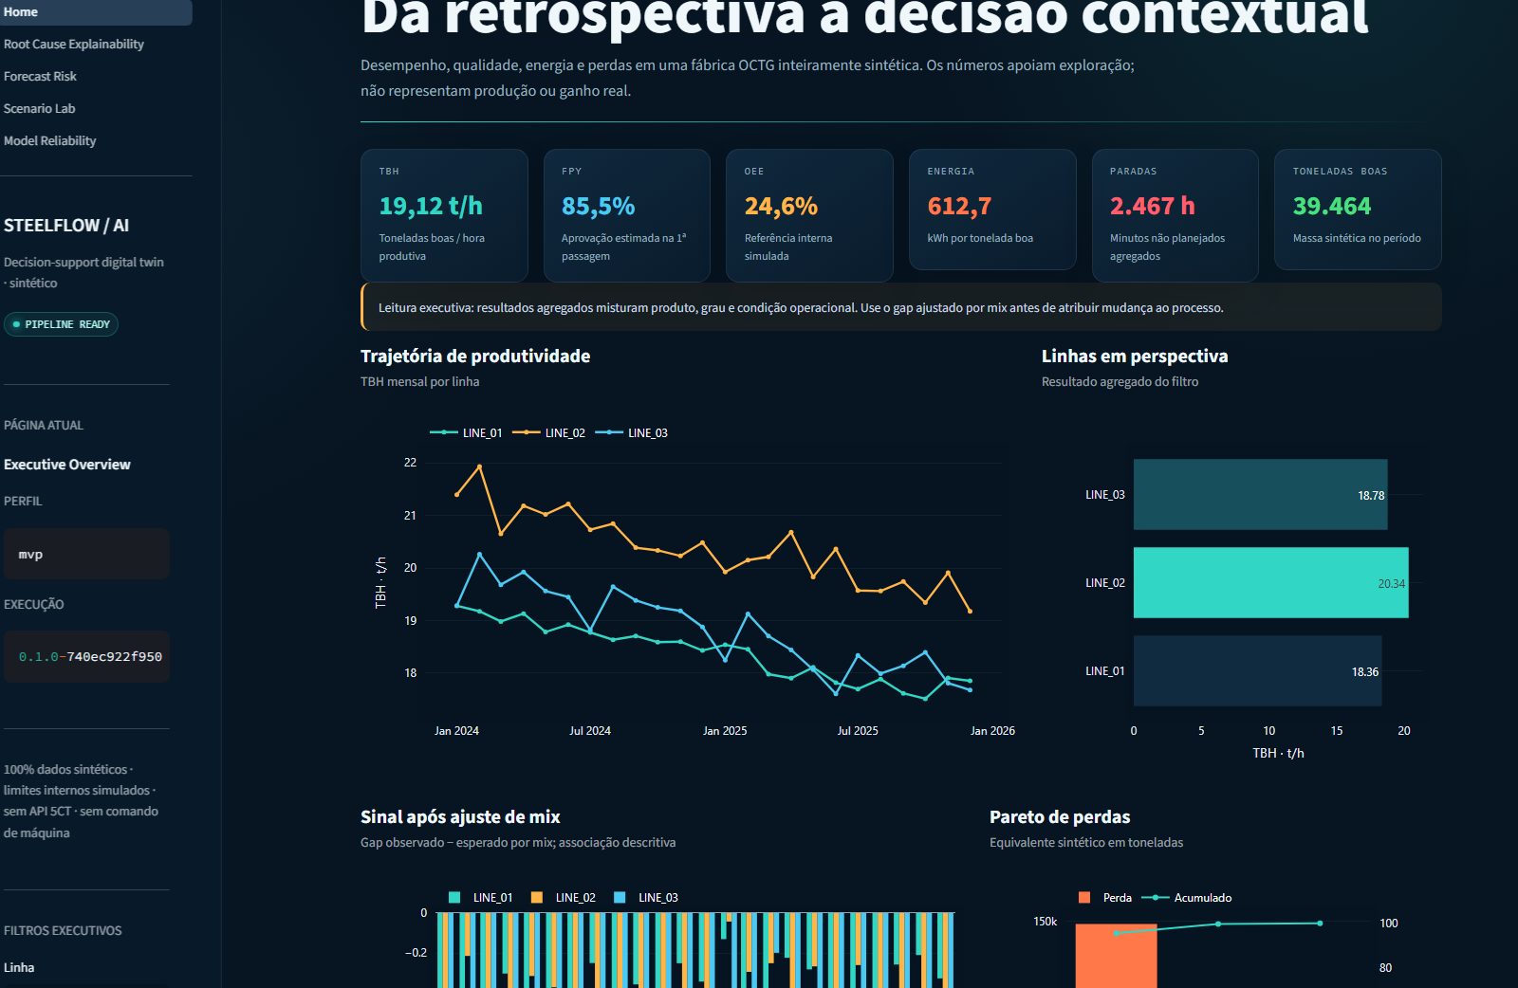
STEELFLOW AI · ANÁLISE DE CENÁRIOS
SteelFlow AI
Dados para comparar
decisões.
Quando um defeito aparece, a plataforma ajuda a trocar tentativa e erro por hipóteses comparáveis.
PROTÓTIPO OFFLINE · DADOS 100% SINTÉTICOS
01/05
Notes:
[Sources]
- docs/images/phase7/executive-overview.png
- docs/CASE_STUDY.md
[/Sources]

Slide 2
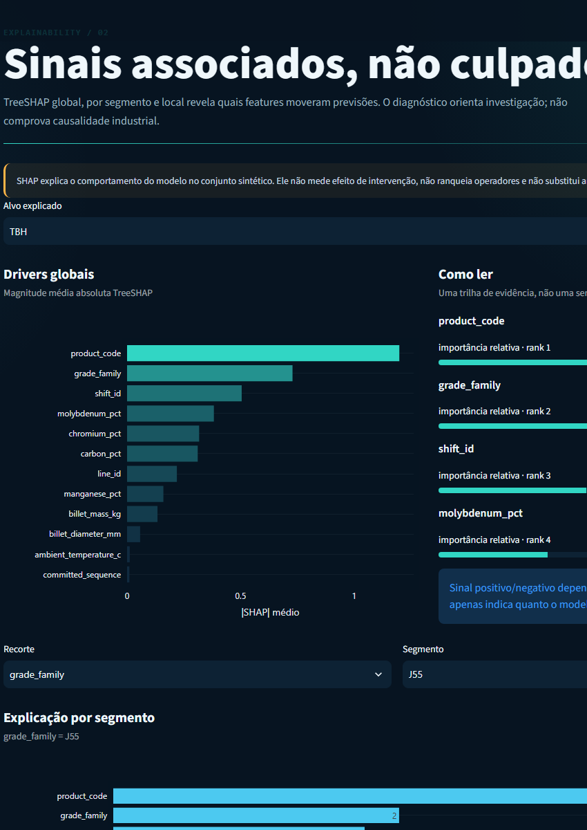
A PLATAFORMA
02
Cinco páginas. Uma jornada de decisão.
Veja tendências, influências, riscos, cenários e confiabilidade.
01
Visão geral
02
O que influenciou
03
Previsão e risco
04
Teste de cenários
05
Confiabilidade do modelo
EXPLORAÇÃO COMPLEMENTAR
Power BI com modelo estrela e arquivos verificados
100% sintético · sem controle de máquina
2/5
Notes:
[Sources]
- artifacts/samples/phase_7_product_summary.json
- docs/images/phase7/root-cause-explainability.png
- powerbi/README.md
[/Sources]

Slide 3
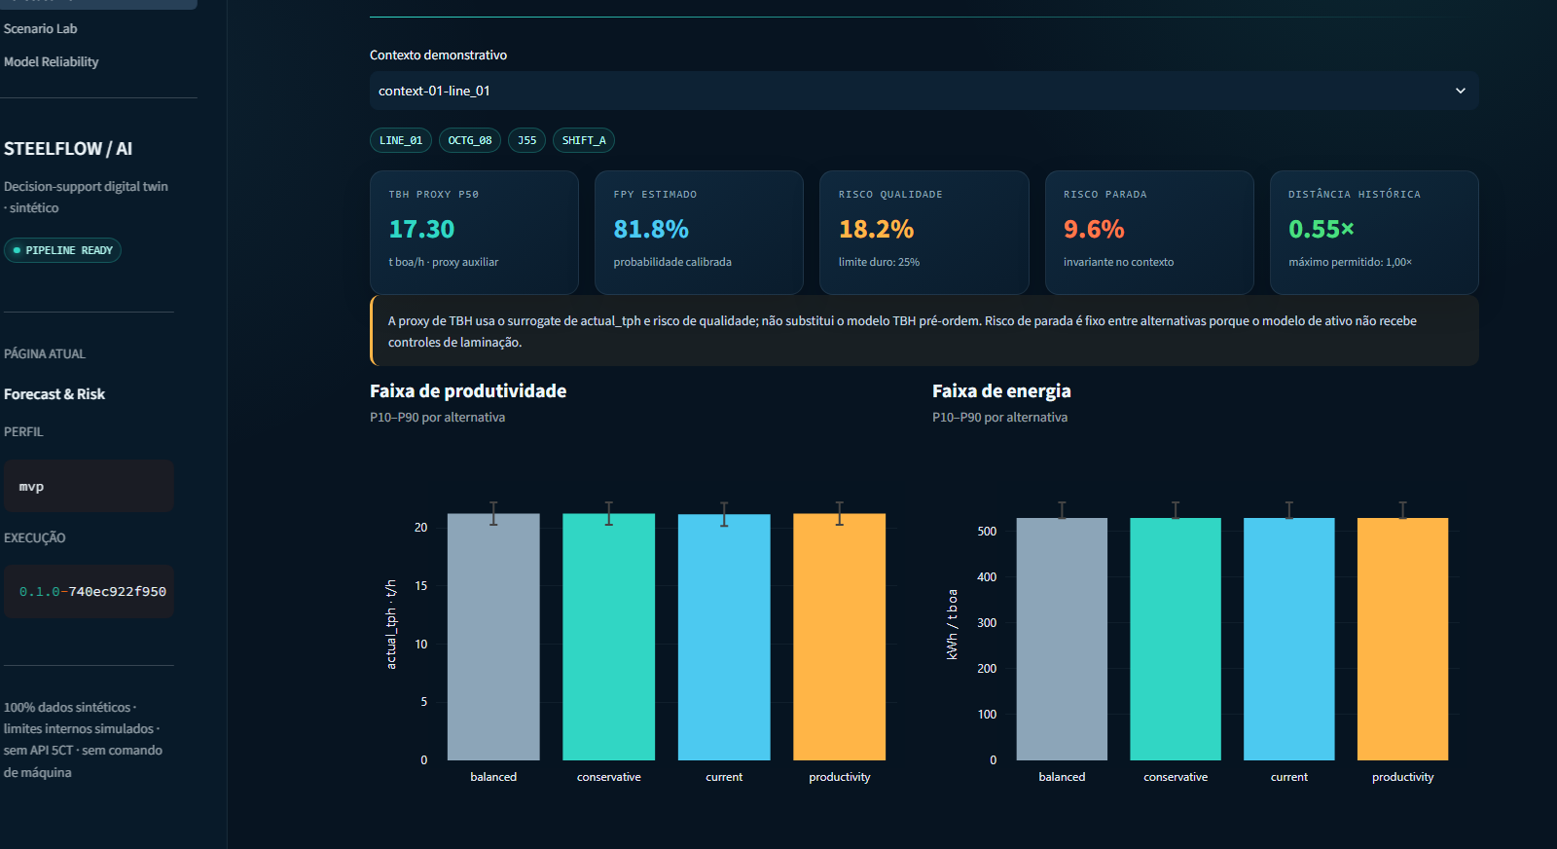
PREVISÃO E RISCO
03
A previsão mostra valor, risco e faixa
Não entrega apenas um número. Mostra a incerteza.
P10–P90
4 modelos
faixa provável
para cada previsão
de risco passaram
por calibração
Produtividade, energia, qualidade e parada em contexto.
100% sintético · sem controle de máquina
3/5
Notes:
[Sources]
- artifacts/samples/phase_5_modeling_summaries.json
- docs/images/phase7/forecast-risk.png
[/Sources]

Slide 4
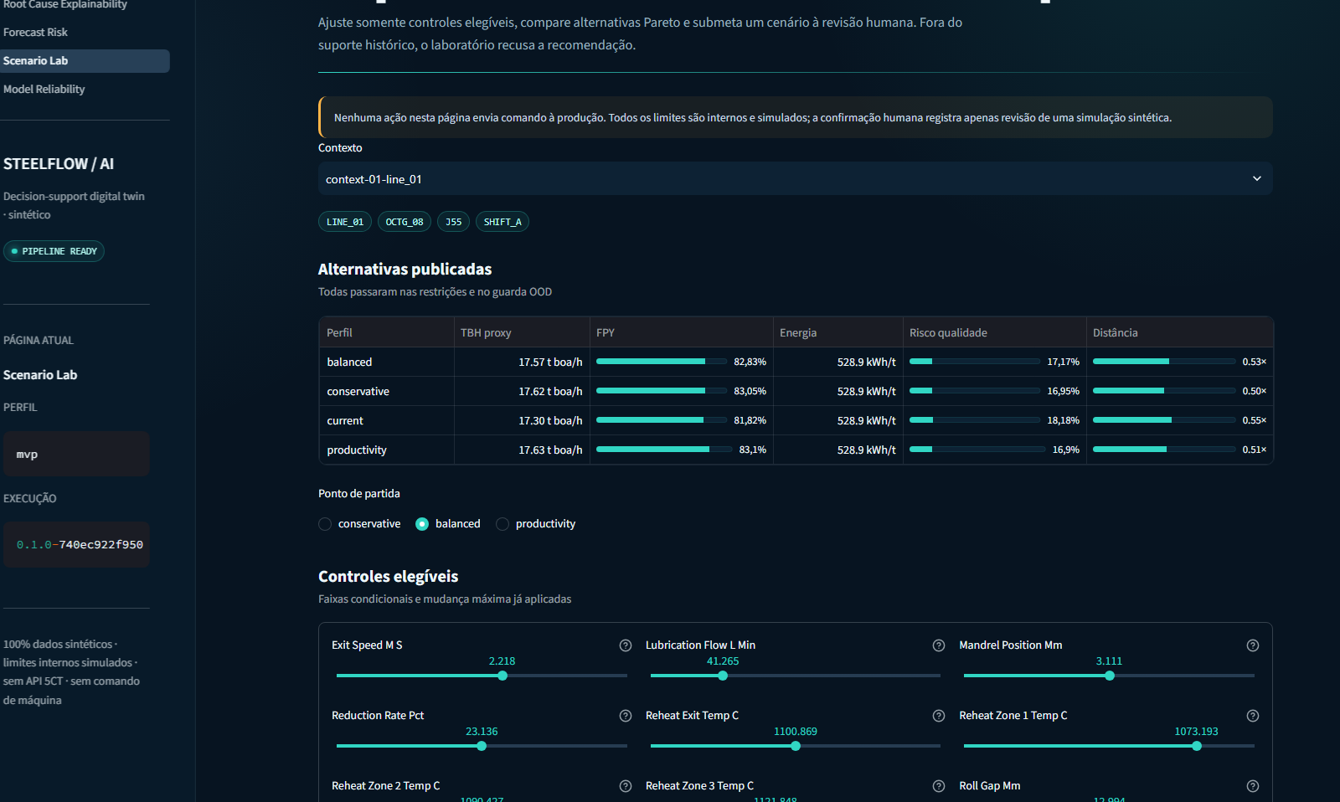
TESTE DE CENÁRIOS
04
Mude parâmetros. Compare cenários.
A plataforma recalcula resultados e bloqueia hipóteses fora do histórico.
12
9
3/3
cenários publicados
restrições obrigatórias
fora do histórico
recusadas
Probabilidades + P10/P50/P90 + decisão humana.
100% sintético · sem controle de máquina
4/5
Notes:
[Sources]
- artifacts/samples/phase_6_optimization_summaries.json
- docs/images/phase7/scenario-lab.png
[/Sources]

Slide 5
STEELFLOW AI
Explore a
plataforma.
Veja as telas, teste o fluxo e questione os limites.
CÓDIGO, DOCUMENTAÇÃO E DEMO
github.com/bryanleme/steelFlow-ai
Qual hipótese você testaria primeiro?
100% sintético · sem controle de máquina · não demonstra causalidade industrial
5/5
Notes:
[Sources]
- README.md
- docs/CASE_STUDY.md
- https://github.com/bryanleme/steelFlow-ai
[/Sources]

